Slide 1

Order Food
Grupo 3
Omar Morejón
Cristhian Florencia
Christian Apolinario
Jajayra Castillo

Slide 2
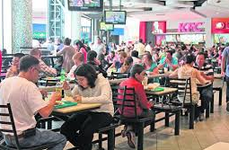
PROBLEMA
Actualmente, el Patio de Comidas de los Centros Comerciales de nuestro país, no cuentan con espacio suficiente para la implementación de medidas de distanciamiento durante el proceso de selección, pago y retiro de alimentos por parte de los clientes que visitan el Mall, afectando de esta manera la política de distanciamiento exigida por el Gobierno que busca evitar un nuevo brote de contagios por covid-19

Slide 3




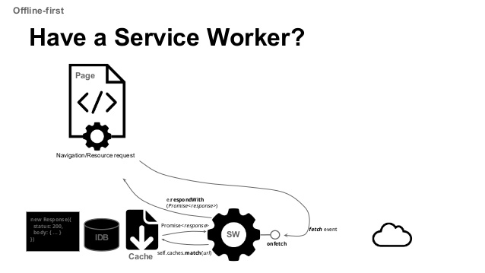

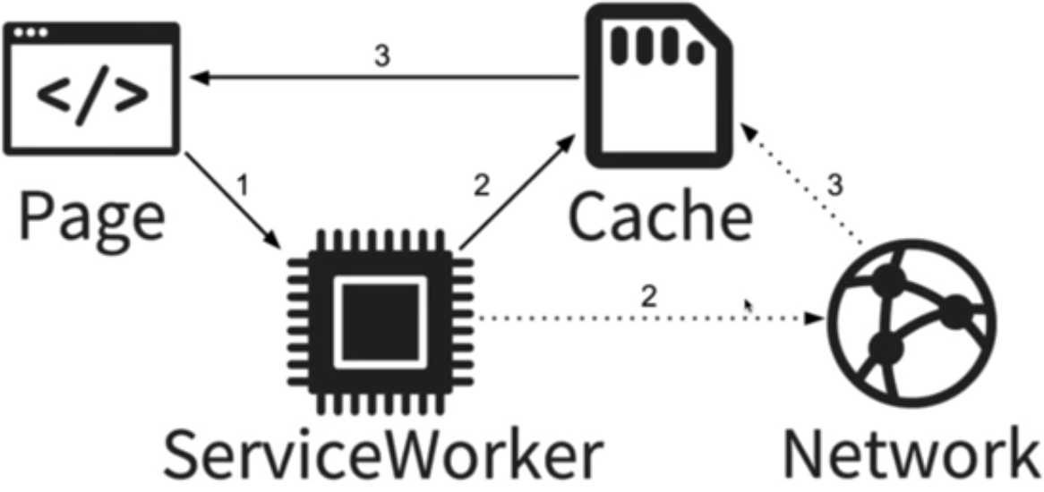
SOLUCIÓN TÉCNICA
Front - end
Back - end

Slide 4
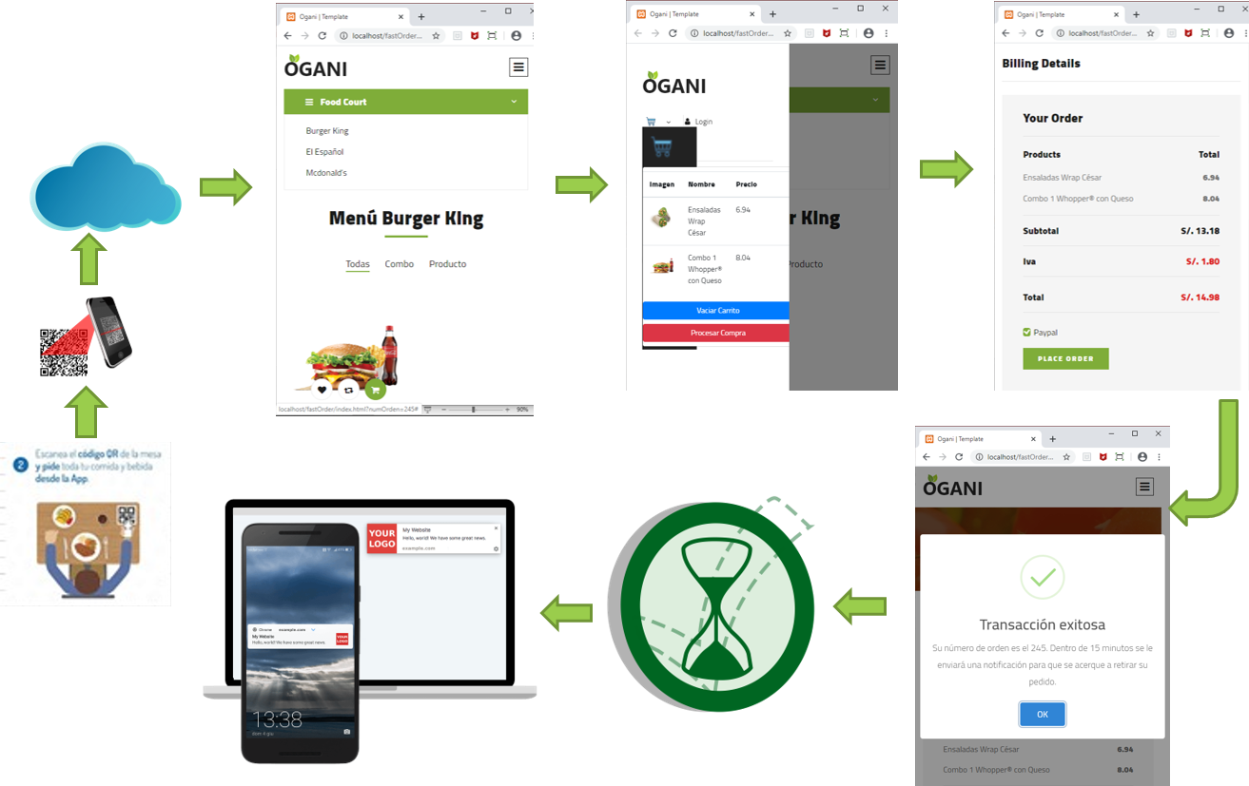
PROPUESTA DE Solución

